Slide 1
О вопросах сходимости и генерализации нейронных сетей малой глубины
А. А. Разборов
Чикагский Университет
Математический Институт им. Стеклова
Семинар отдела мат. основ ИИ, 19 Июня 2024 г.
Notes:
Continuous Combinatorics – emerging area.

Slide 2
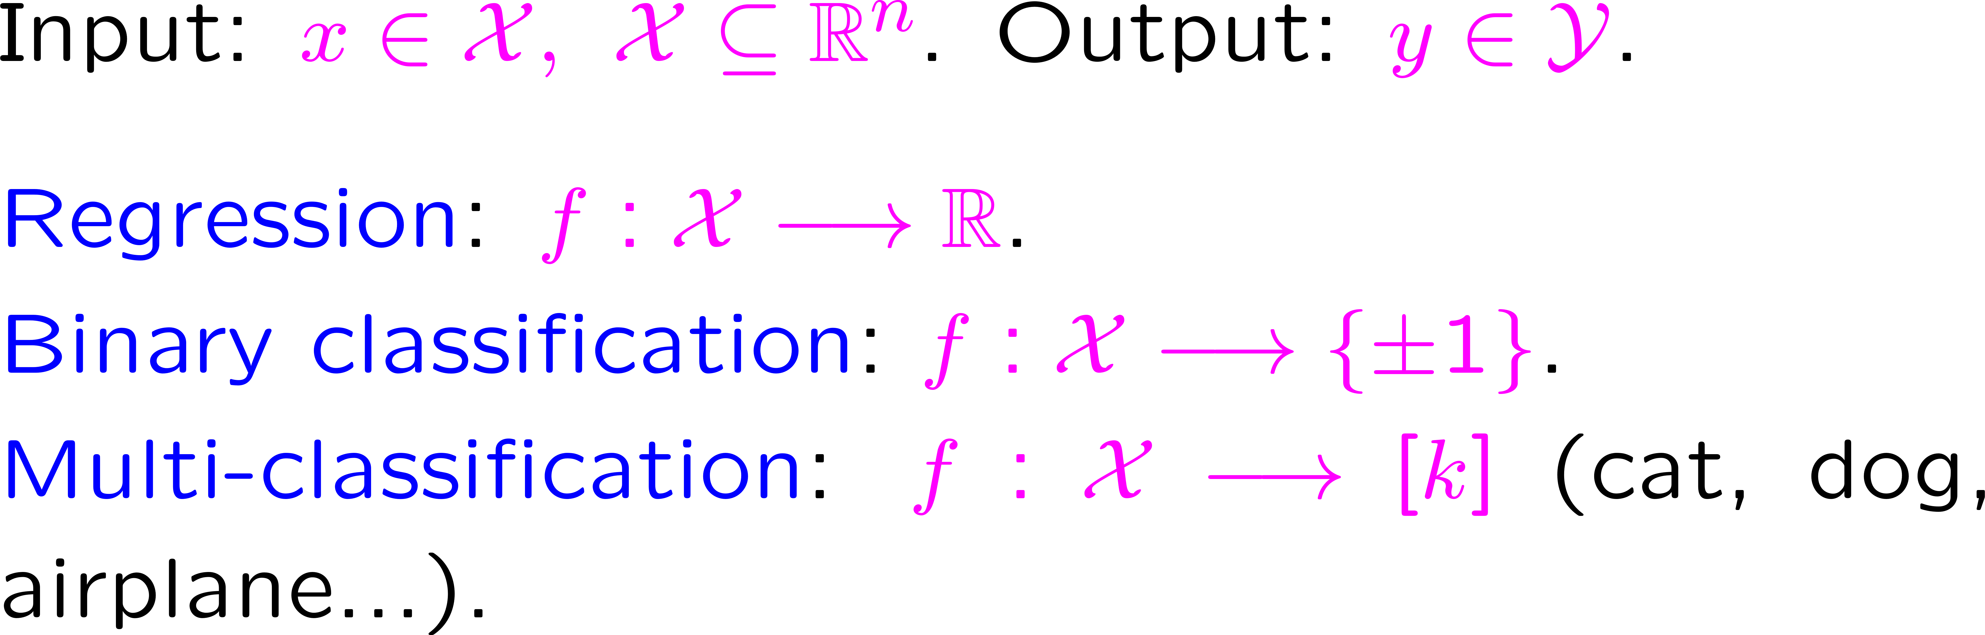

I. Виды машинного обучения
Supervised learning
Agnostic learning
Unsupervised/semi-supervised learning
Generative learning (transformers, ChatGPT etc.)
Reinforcement learning
Etc.

Slide 3
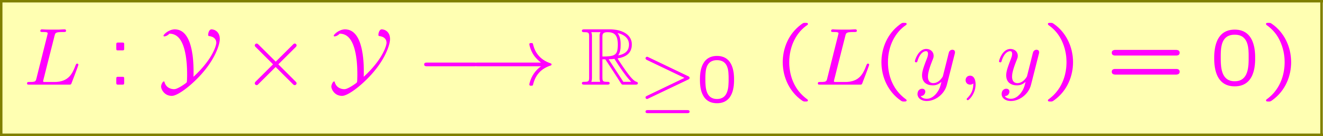
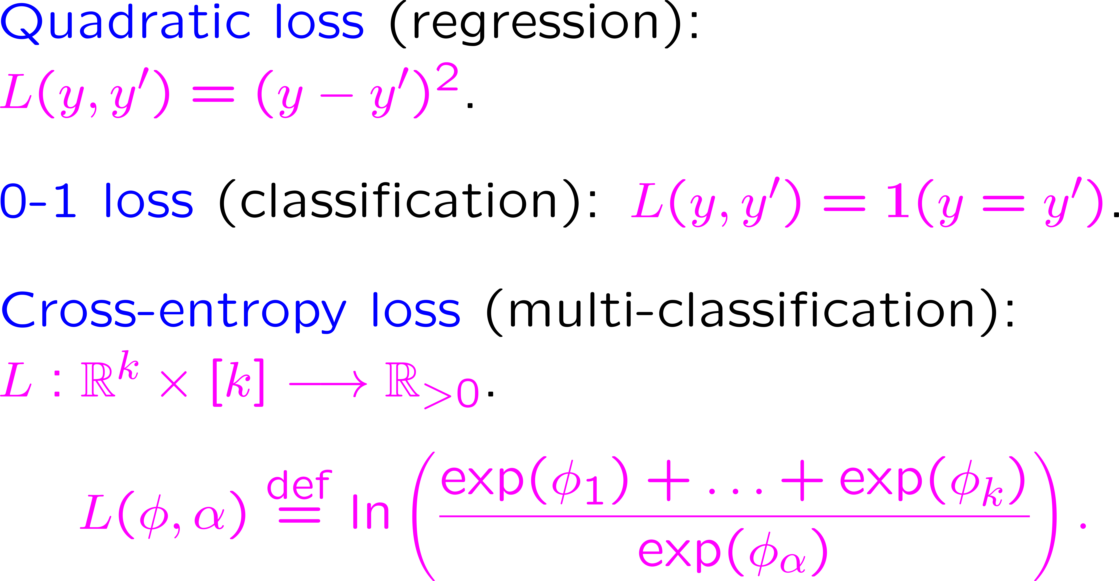
II. Функции ошибок

Slide 4
III. Обучение и тестирование
Статистическая теория

Slide 5
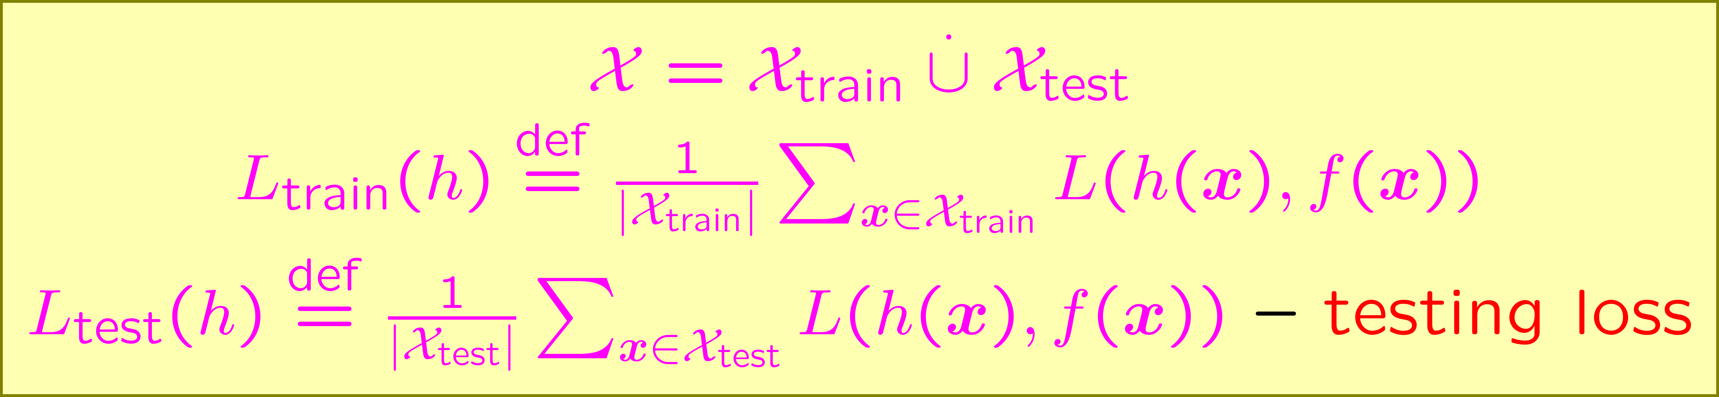
б) Бенчмарки
Оказывается, что по большому счёту разница между этими двумя моделями невелика.
Статистическая теория, популяционная ошибка

Slide 6
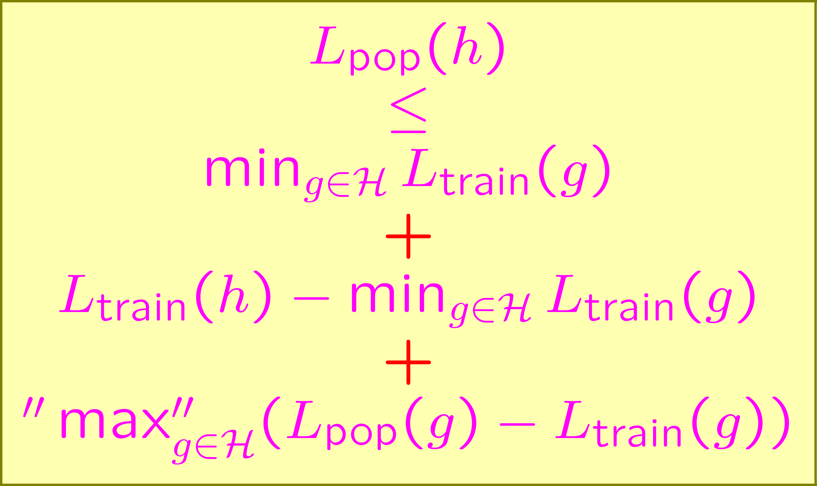
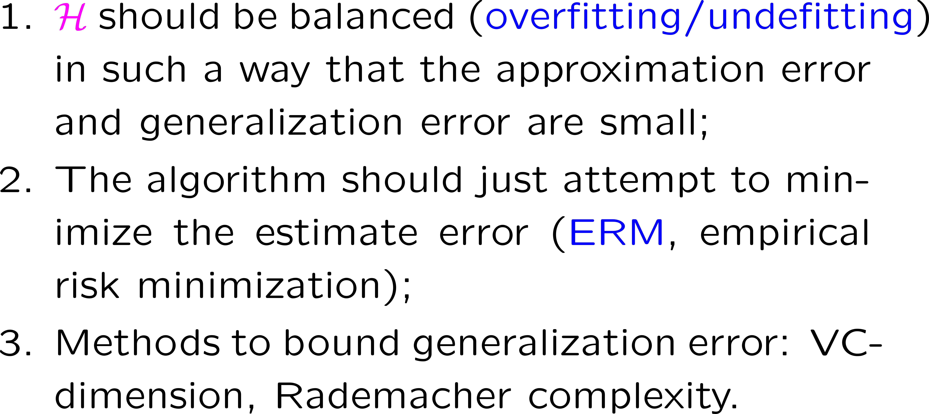
Аппроксимационная ошибка
Эмпирическая ошибка
Ошибка оценивания
Генерализационная ошибка
Классическая теория (underfitting/overfitting):

Slide 7
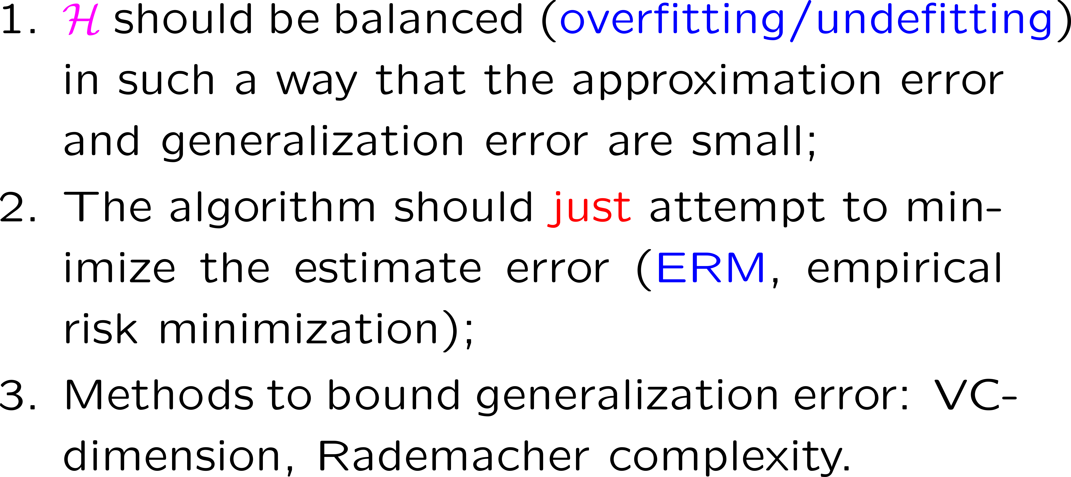
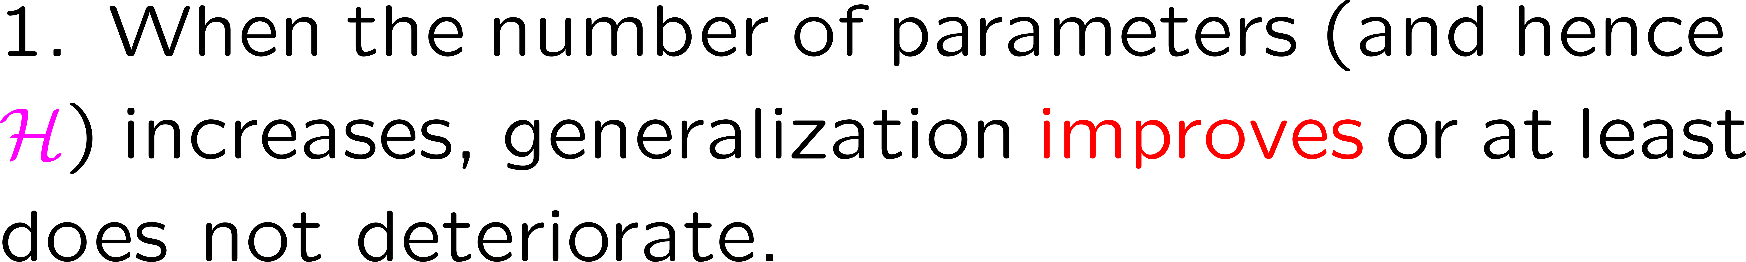
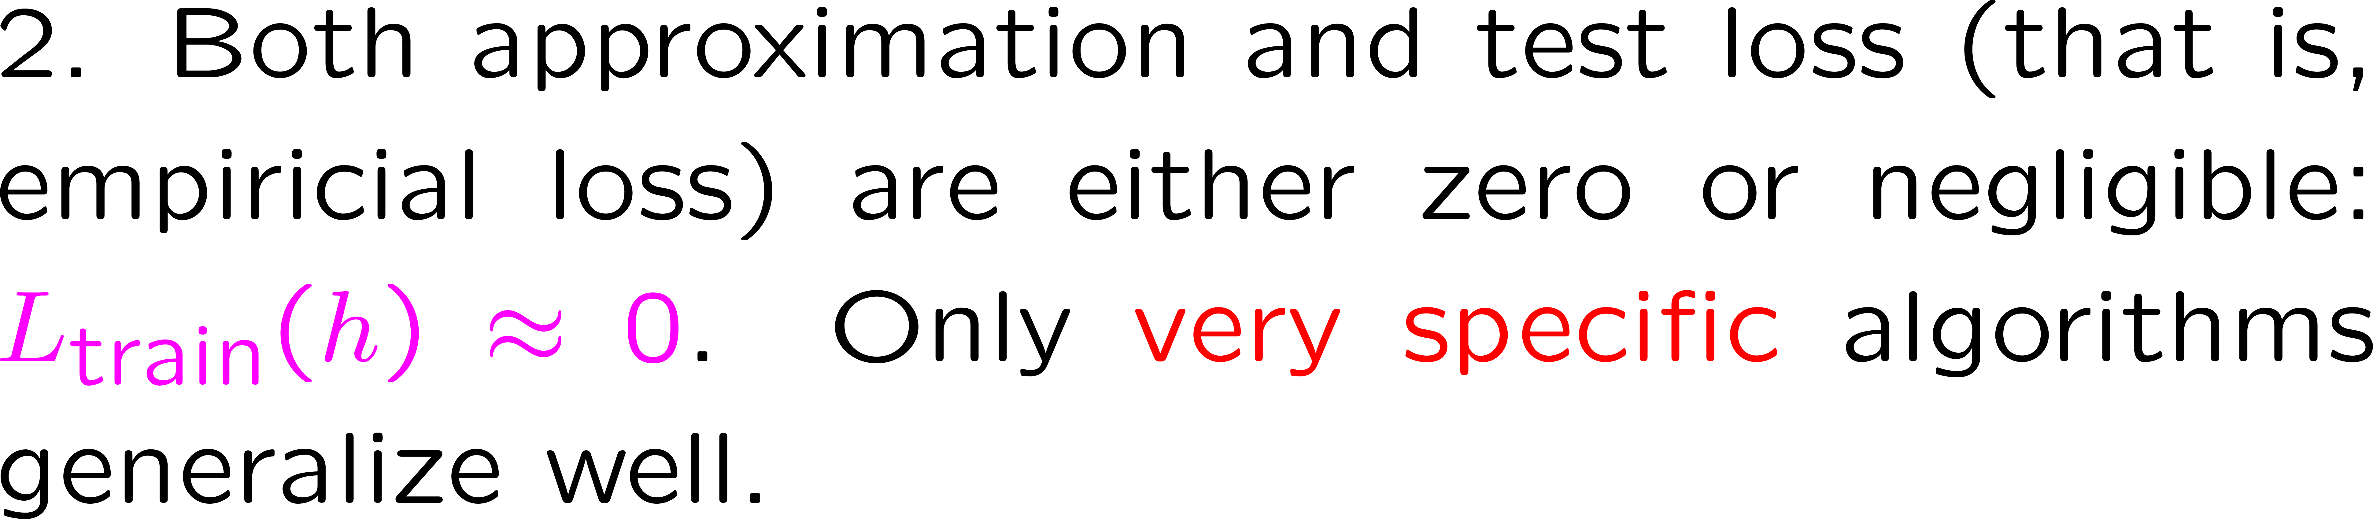


IV. В эпоху нейронных сетей...
Fantastic Generalization Measures and Where to Find Them [Jiang Neyshabur Mobahi Krishan Bengio 20]
3. ???

Slide 8
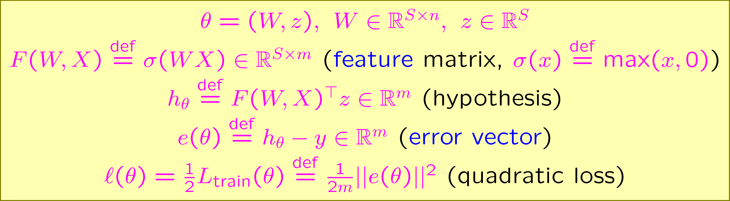
Класс гипотез: полносвязные схемы глубины 2

Slide 9
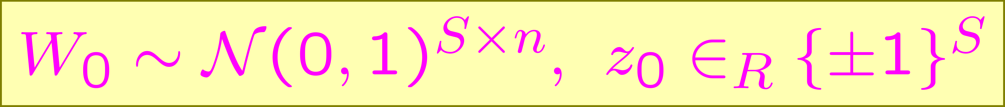
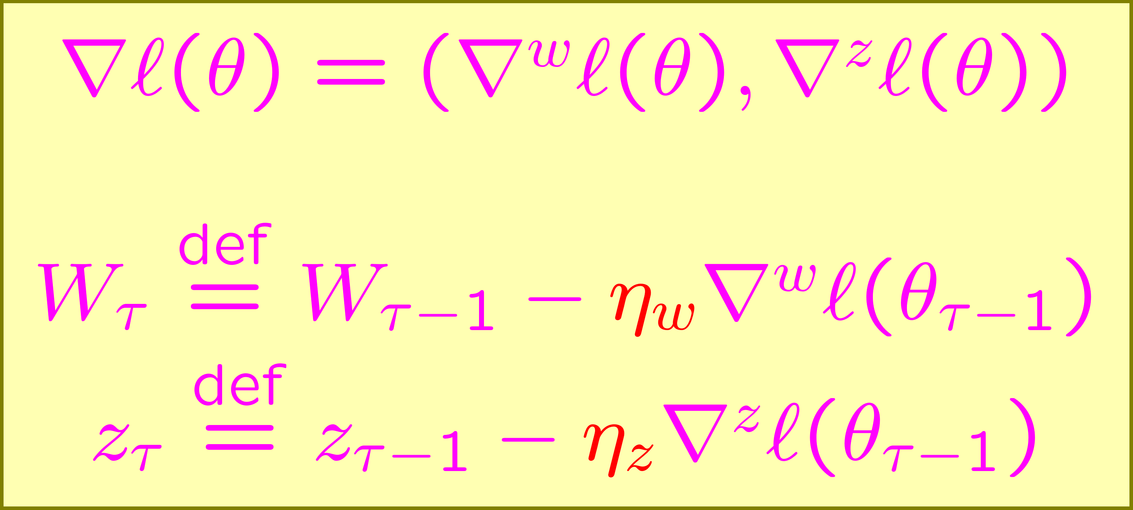
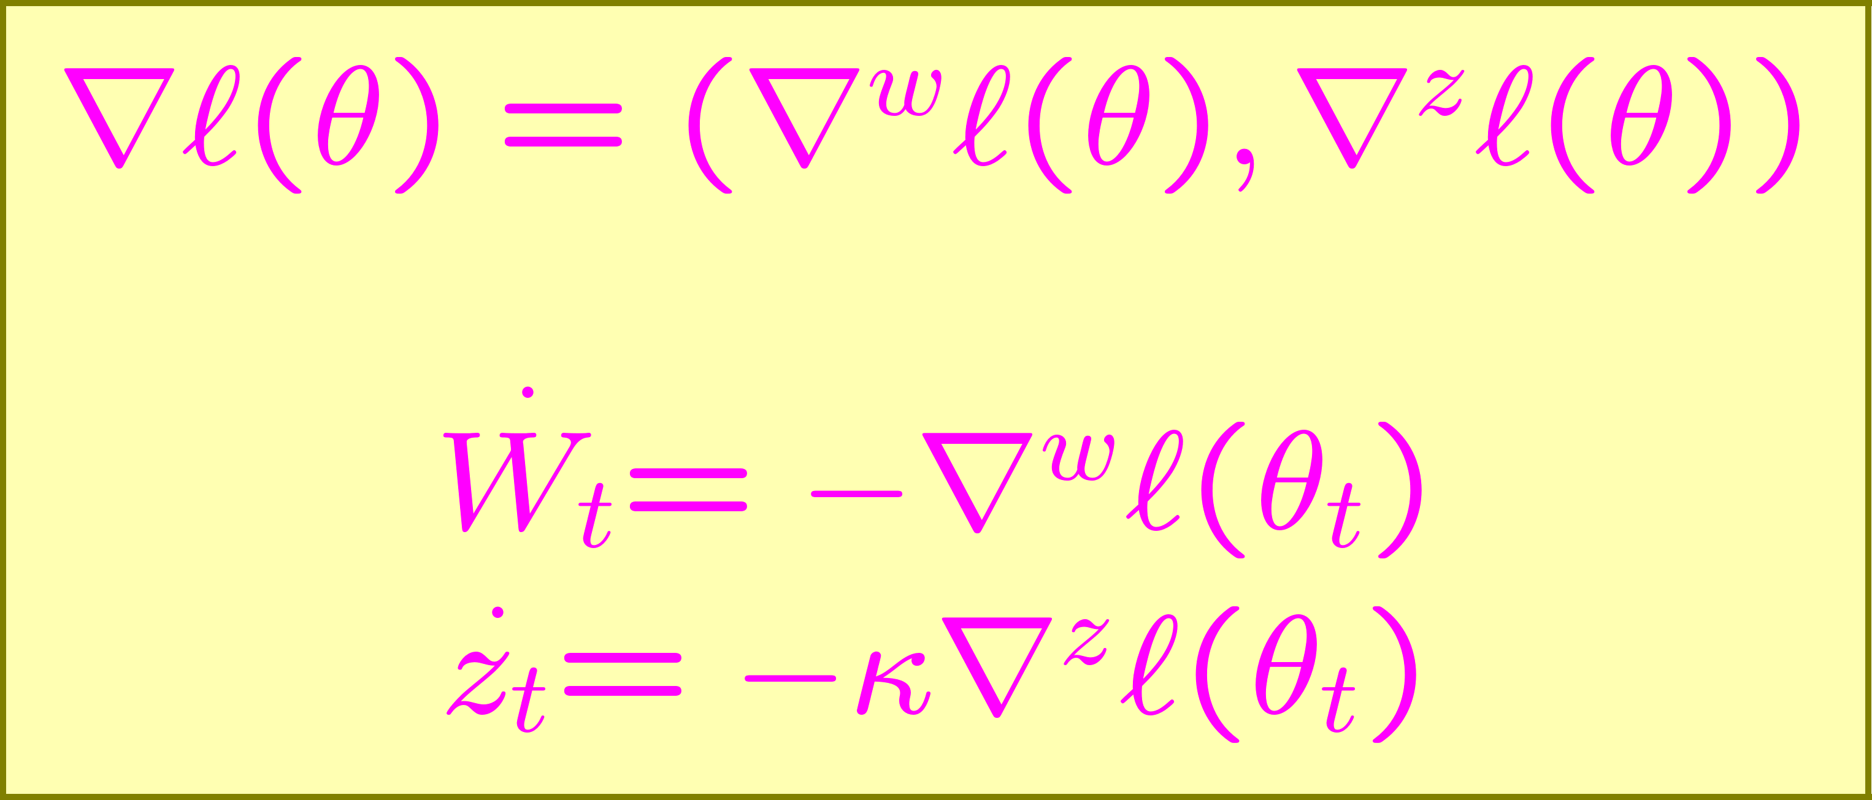
Алгоритм: (стохастический) градиентный спуск/поток
Инициализация (одна из возможных)
Градиентный поток
Градиентный спуск

Slide 10
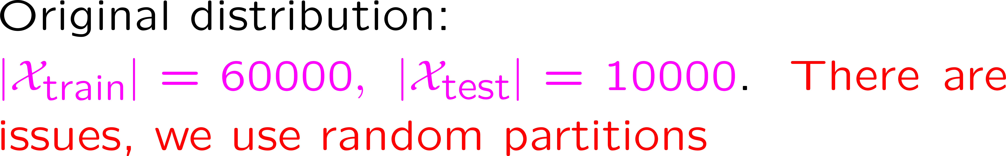
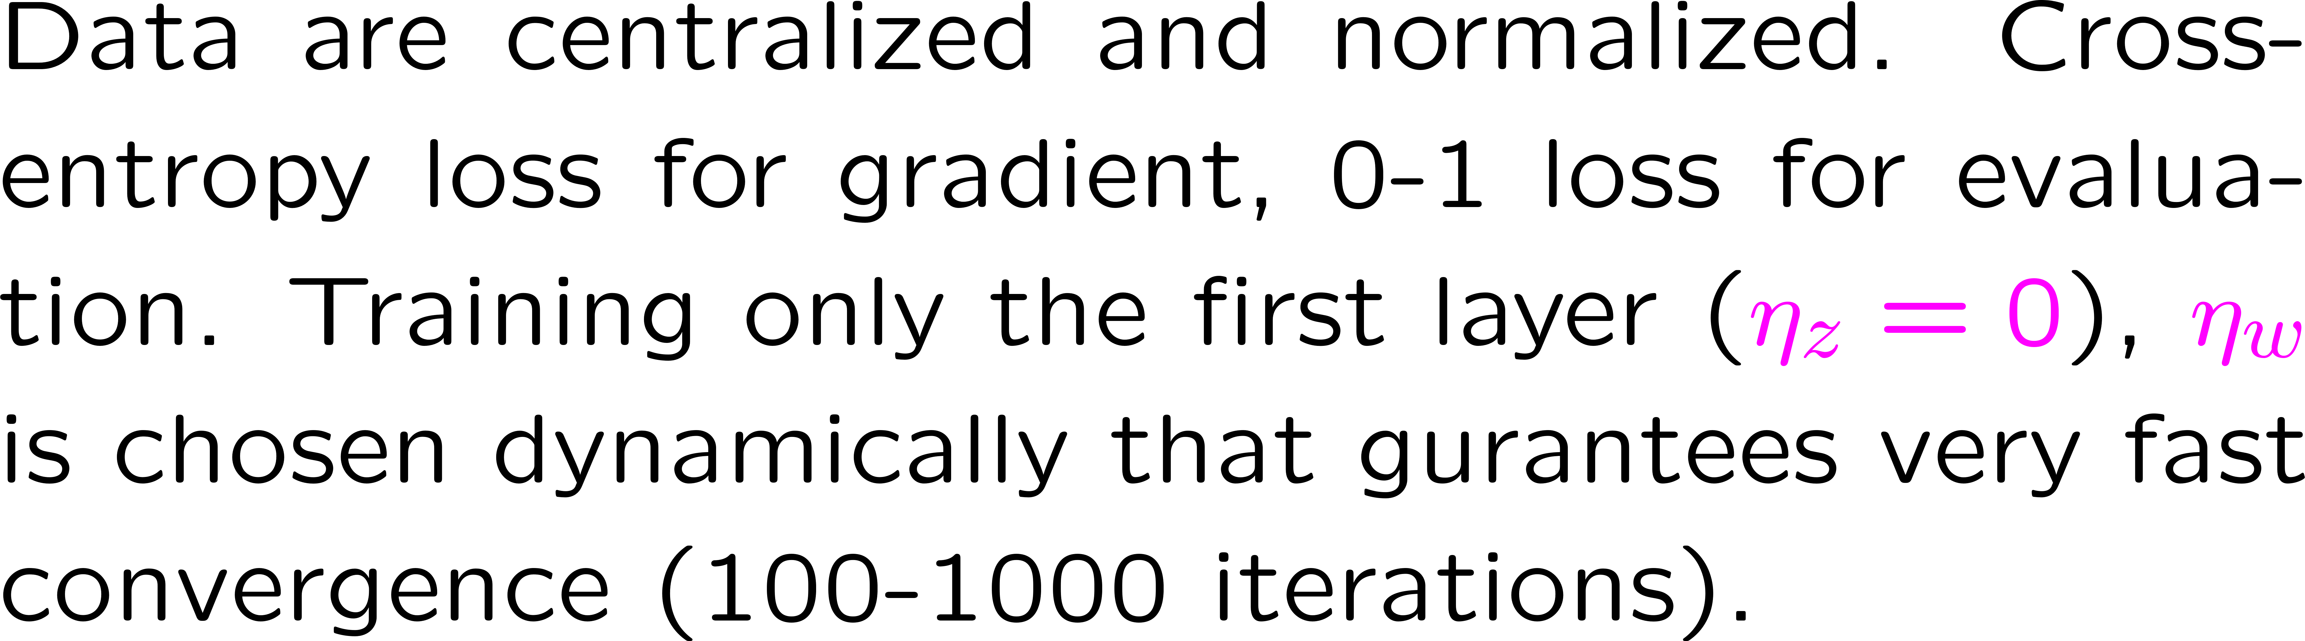
Эксперименты (довольно примитивные)
MNIST – простейшая (и одна из самых популярных)
баз данных, состоящая из рукописных цифр [Bottou et al. 94].
Использовалась в [Hinton Osindero Teh 06].

Slide 12

Теоретическое объяснение генерализации предполагает:
В чём состоит специфика исходных данных?
“Ёмкость” (capacity) градиентного спуска.
Cat1 → airplane, cat2→ dog etc.
[Zhang Bengio Hardt Recht Vinyals 17, 21]: при случайном выборе меток сходимость (при тех же параметрах) сохраняется…
Но, возможно, дело в том, что она становится существенно
более медленной? [Arora Du Hu Li Wang 19]

Slide 13
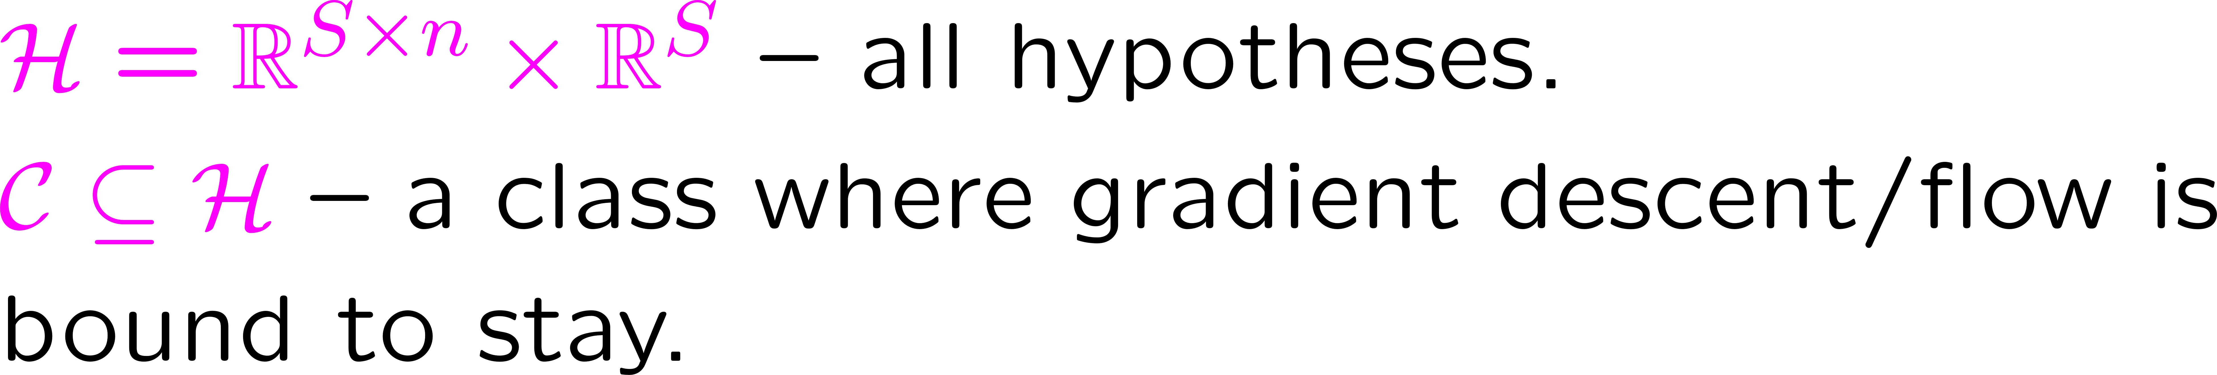
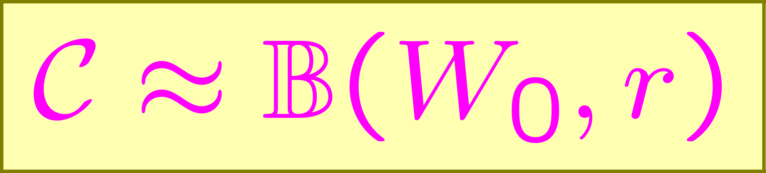
Одна попытка объяснения: пройденное расстояние
[Li Liang 18, Allen-Zhu Li Song 19, Arora Du Hu Li Wang 19]
Ёмкость
Большой градиент ➔ быстрая сходимость.
Большой градиент ➔ малое смещение
Rademacher generalization.

Slide 14
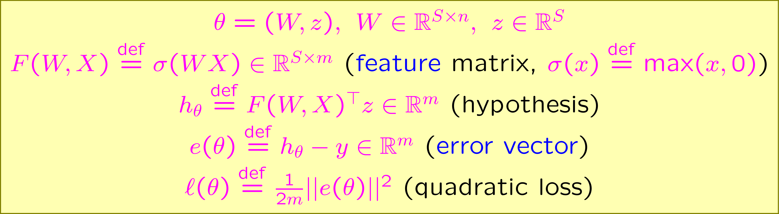
Сходимость

Slide 15
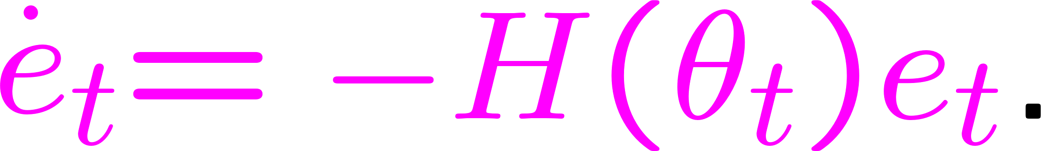
Градиентный спуск/поток сходится к критической точке (нулевой градиент), но почему это глобальный (или даже локальный) минимум?
Quadratic loss ➔ in the error space, the dynamics is determined by a linear ODE

Slide 16
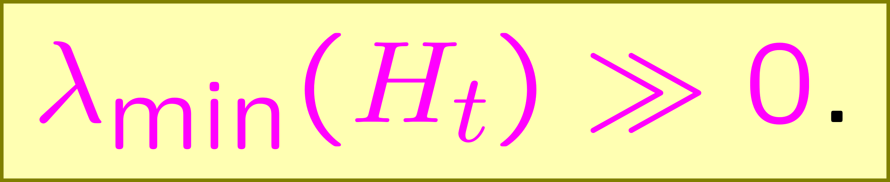
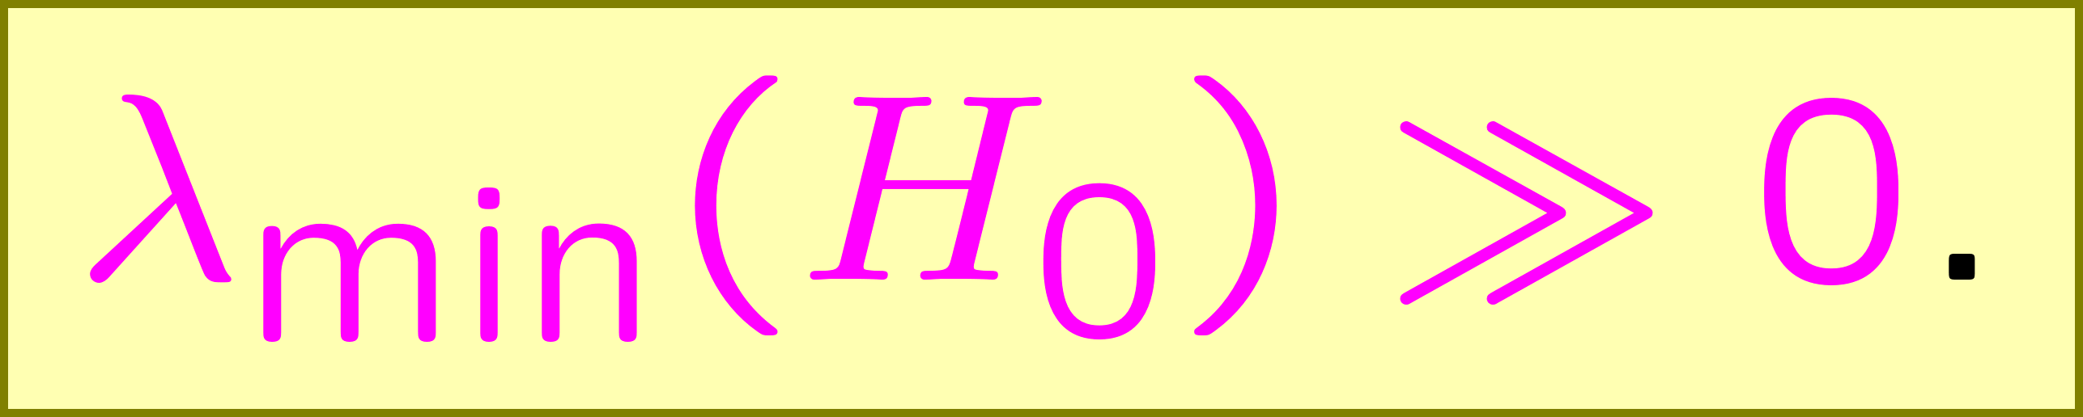
Агрессивный подход:
Часть I: инициализация
[Oymak Soltanolkotabi 19, Arora Du Hu Li Salakhutdinov Wang 19, Nguyen Mondelli Montafar 21, Montanari Zhong 21, R 22]
Часть I.I: предельный случай (NTK, Neural Tangent Kernel)
[Jacot Gabriel Hongler 18]

Slide 17
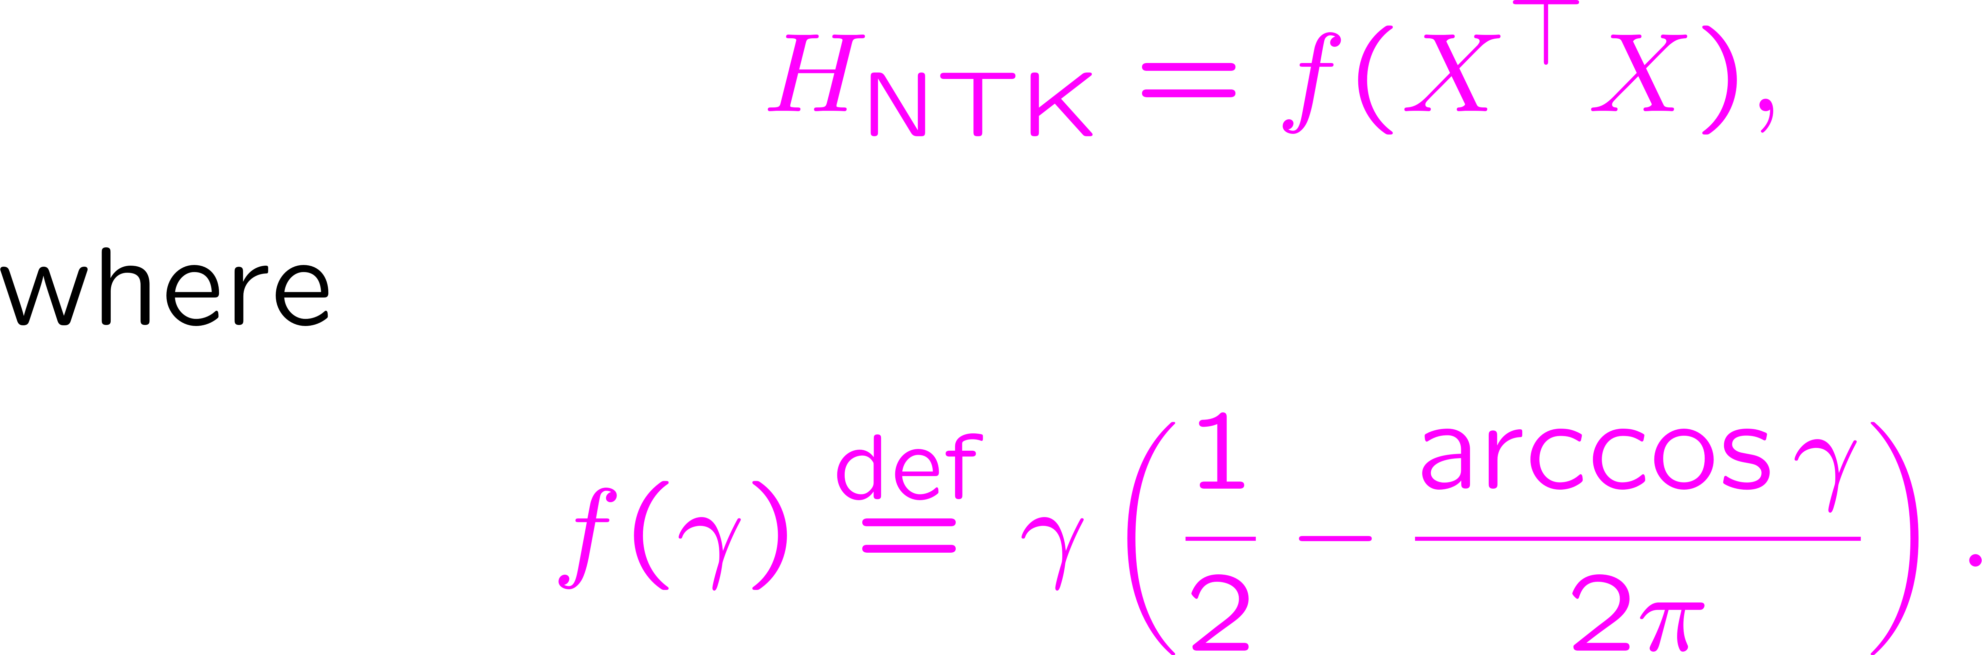
Часть I.II: сходимость к NTK
[ADHLSW 19, MZ21]
Вывод: ситуация при инициализации вполне удовлетворительна.

Slide 18
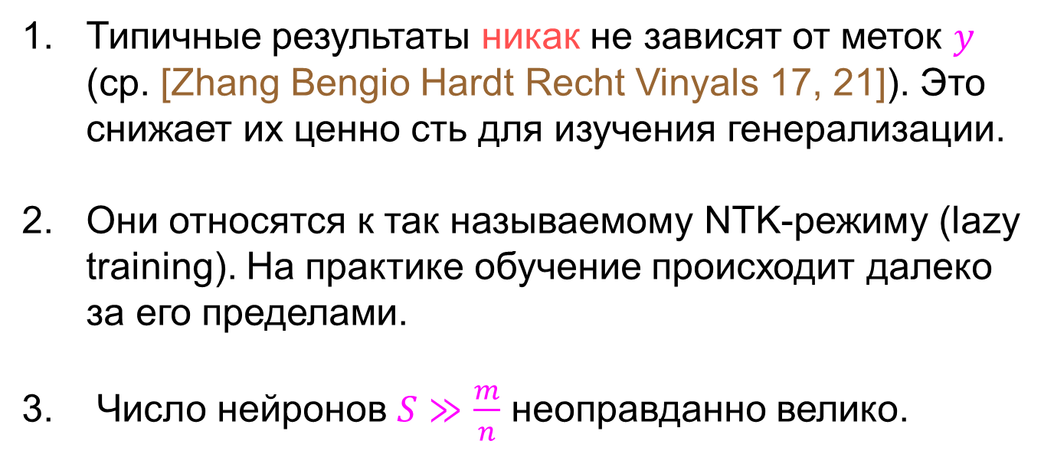
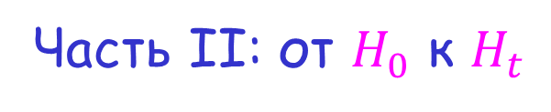
Часть II: от $H_{0}$ к $H_{t}$
[Du Zhai Pocsoz Singh 19, Wu Du Ward 19, Oymak Soltanolkotabi 19, Song Yang 20, Nguyen 21, R. 22]
Критические замечания
Типичные результаты никак не зависят от меток $y$ (ср. [Zhang Bengio Hardt Recht Vinyals 17, 21]). Это снижает их ценно сть для изучения генерализации.
Они относятся к так называемому NTK-режиму (lazy training). На практике обучение происходит далеко за его пределами.
Число нейронов $S≫\frac{m}{n}$ неоправданно велико.

Slide 19
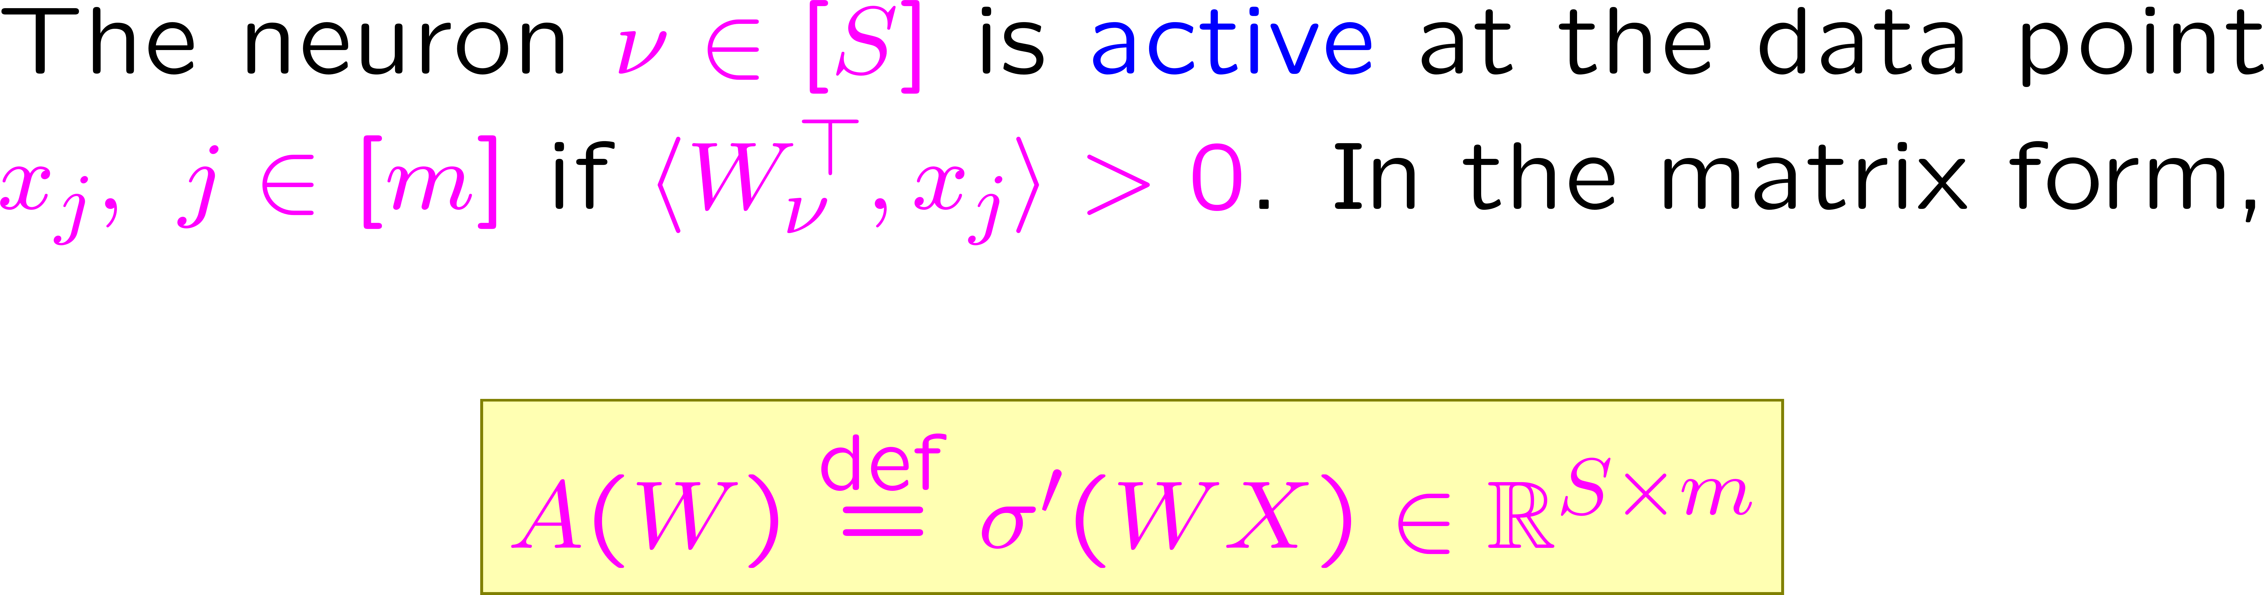
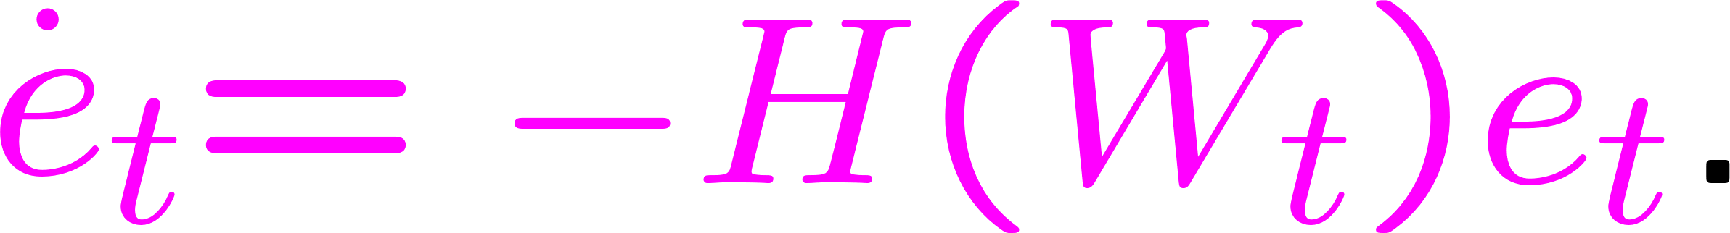
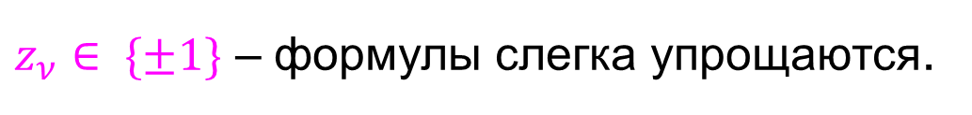
Матрица активации
$z_{ν}∈ \{±1\}$ – формулы слегка упрощаются.

Slide 20
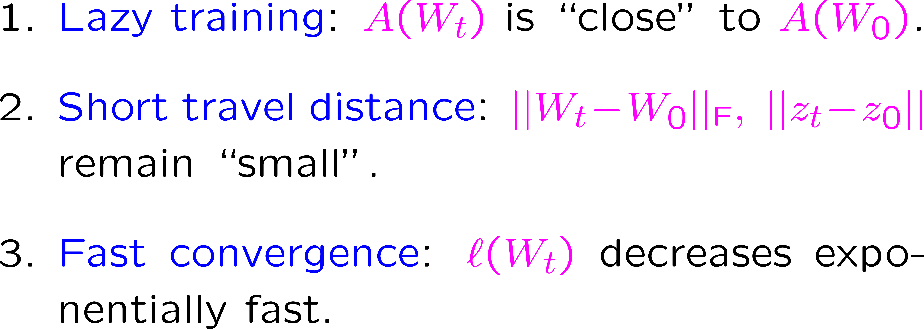
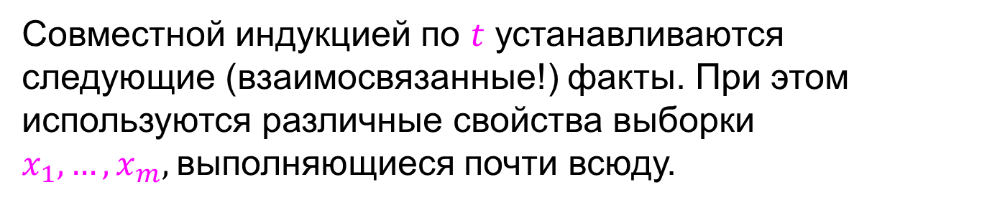
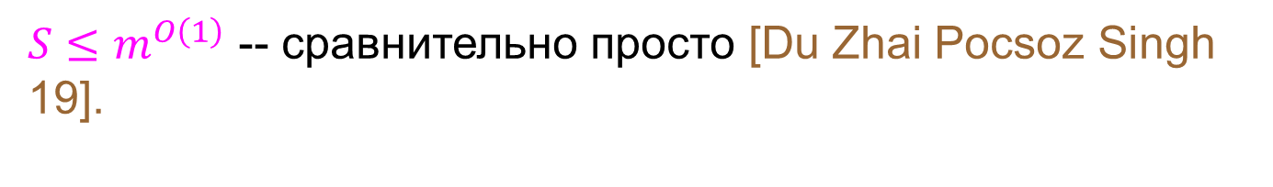
Общая стратегия доказательств
Совместной индукцией по $t$ устанавливаются следующие (взаимосвязанные!) факты. При этом используются различные свойства выборки $x_{1},…,x_{m},$выполняющиеся почти всюду.
$S≤m^{O\left(1\right)}$ -- сравнительно просто [Du Zhai Pocsoz Singh 19].

Slide 21
[R 22]
Главные условия
Независимость от меток

Slide 22
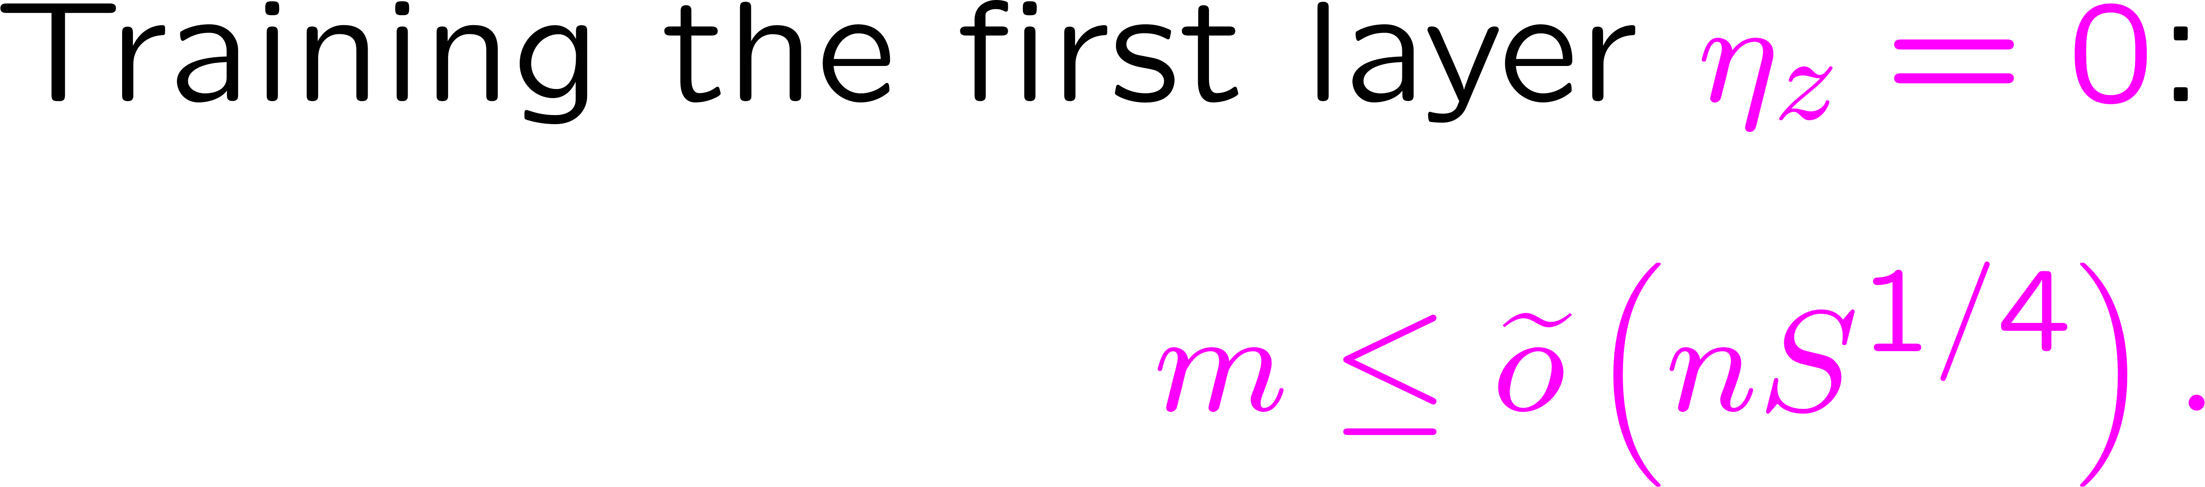
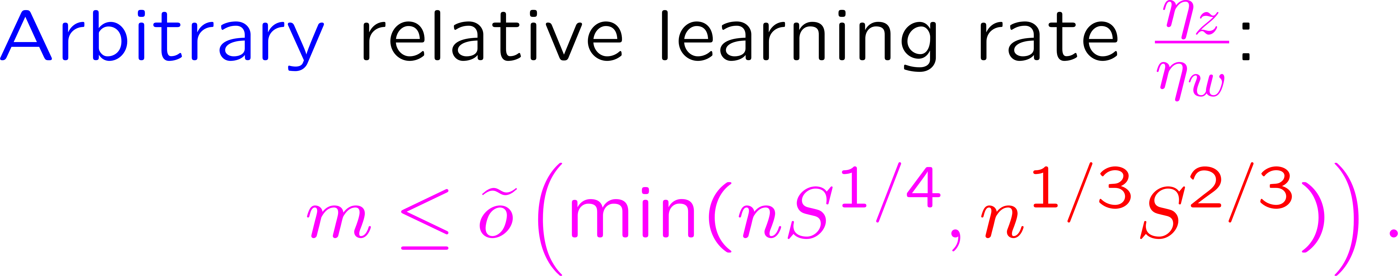
Некоторые частные случаи

Slide 23
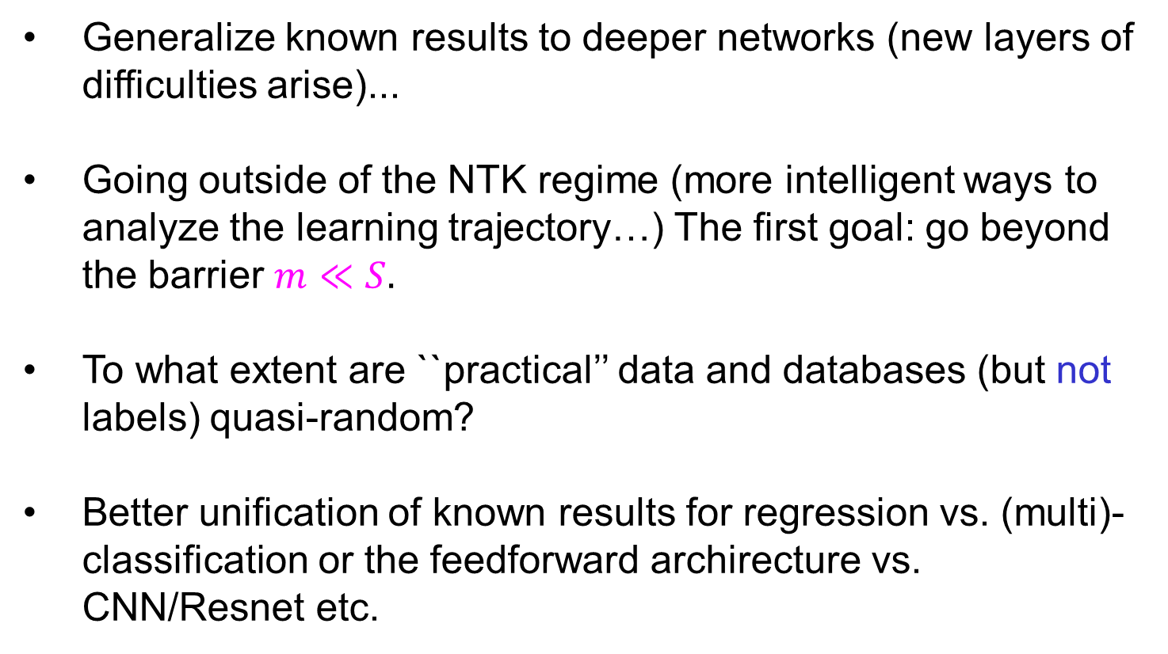
Some Directions for Future (Label-Independent) Research
Generalize known results to deeper networks (new layers of difficulties arise)...
Going outside of the NTK regime (more intelligent ways to analyze the learning trajectory…) The first goal: go beyond the barrier $m≪S.$
To what extent are ``practical’’ data and databases (but not labels) quasi-random?
Better unification of known results for regression vs. (multi)-classification or the feedforward archirecture vs. CNN/Resnet etc.

Slide 24
Спасибо за внимание

